Slide 1





RNN 및 LSTM 상세설명
RNN 및 LSTM 상세설명
Prof. Howon Kim
PhD candidate, HyoEun Kang
2021.8.13
Notes:
1

Slide 2
목차
전체 목차
RNN 및 LSTM 상세 설명
I. 시계열 기초 및 RNN 설명
II. LSTM 상세 설명
III. LSTM 실습

Slide 3
I. 시계열 기초 및 RNN
I. 시계열 기초 및 RNN
시계열 데이터 기초 및 RNN 설명
I. 사업 개요

Slide 4
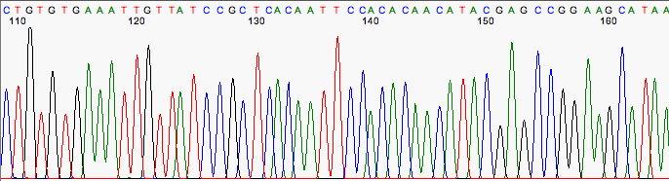
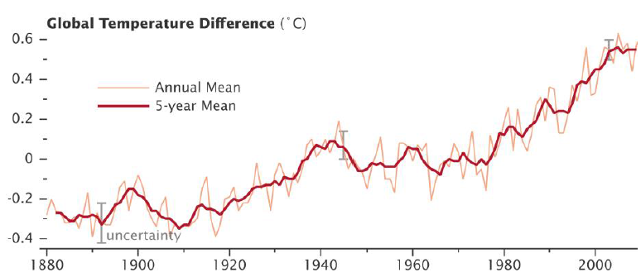
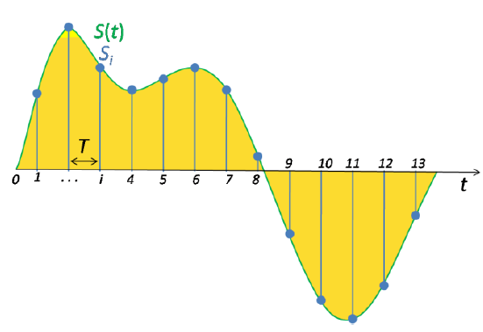
1. 시계열 데이터 기초
I. 시계열 기초 및 RNN
Sequential Data란 무엇인가? (순차 데이터) – 순서가 의미가 있음
Sequential Data
데이터의 순서가 중요함. 하지만, time stamp는 의미는 없거나 중요하지 않은 데이터를 의미함. 사례) DNA 염기 배열 등
Temporal Sequence Data
데이터 순서는 당연히 중요함. 추가로 time stamp도 중요함
사례: 고객의 쇼핑 습관을 시간정보로 수집한 데이터, 세계의 기온 변화 데이터 등
Time Series Data
데이터 순서는 당연히 중요하며,
연속적인 데이터간 시간 간격이 일정하거나
중요한 요소임
사례: 1초간격으로 샘플링된 온도값,
일정한 시간차로 샘플링된 소음 데이터 등
Notes:
https://bskyvision.com/418

Slide 5
1. 시계열 데이터 기초 – sampling
시계열 데이터 분석시에는 다양한 샘플링 기법이 필요함
Sampling is the main technique employed for data selection.
It is often used for both the preliminary investigation of the data and the final data analysis.
The key principle for effective sampling is the following:
using a sample will work almost as well as using the entire data sets, if the sample is representative
A sample is representative if it has approximately the same property (of interest) as the original set of data

Slide 6
1. 시계열 데이터 기초 – sampling 종류
Simple Random Sampling(단순 임의 표본추출)
There is an equal probability of selecting any particular item
Sampling without replacement(무대체 표본추출)
As each item is selected, it is removed from the population
Sampling with replacement(대체 표본추출)
Objects are not removed from the population as they are selected for the sample.
In sampling with replacement, the same object can be picked up more than once
Stratified sampling(층화 표본추출)
모집단을 (계)층으로 나눈 후, 각 층에서 샘플링함
층내에서는 동질적, 층간은 이질적 특성을 가지도록 하면 적은 비용으로 더 정확한 추정 가능

Slide 7

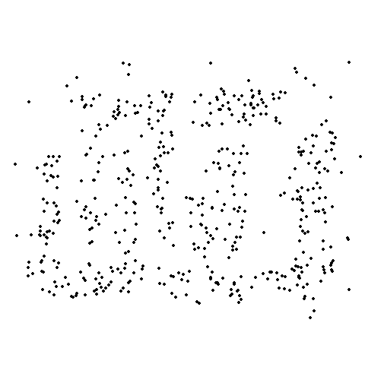
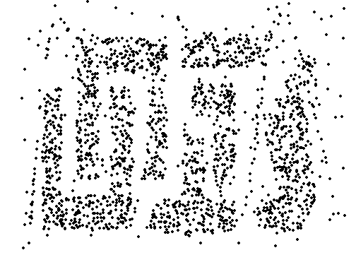
1. 시계열 데이터 기초 – Sample Size
표본 추출과 정보 손실
표본 크기가 커지면 표본이 전체 데이터의 대표성을 가질 확률이 높아짐(하지만, 표본 추출의 장점이 퇴색됨)
표본 크기가 작으면 패턴이 누락되거나 잘못된 패컨이 감지될 수 있음
예:
8000 points 2000 Points 500 Points

Slide 8
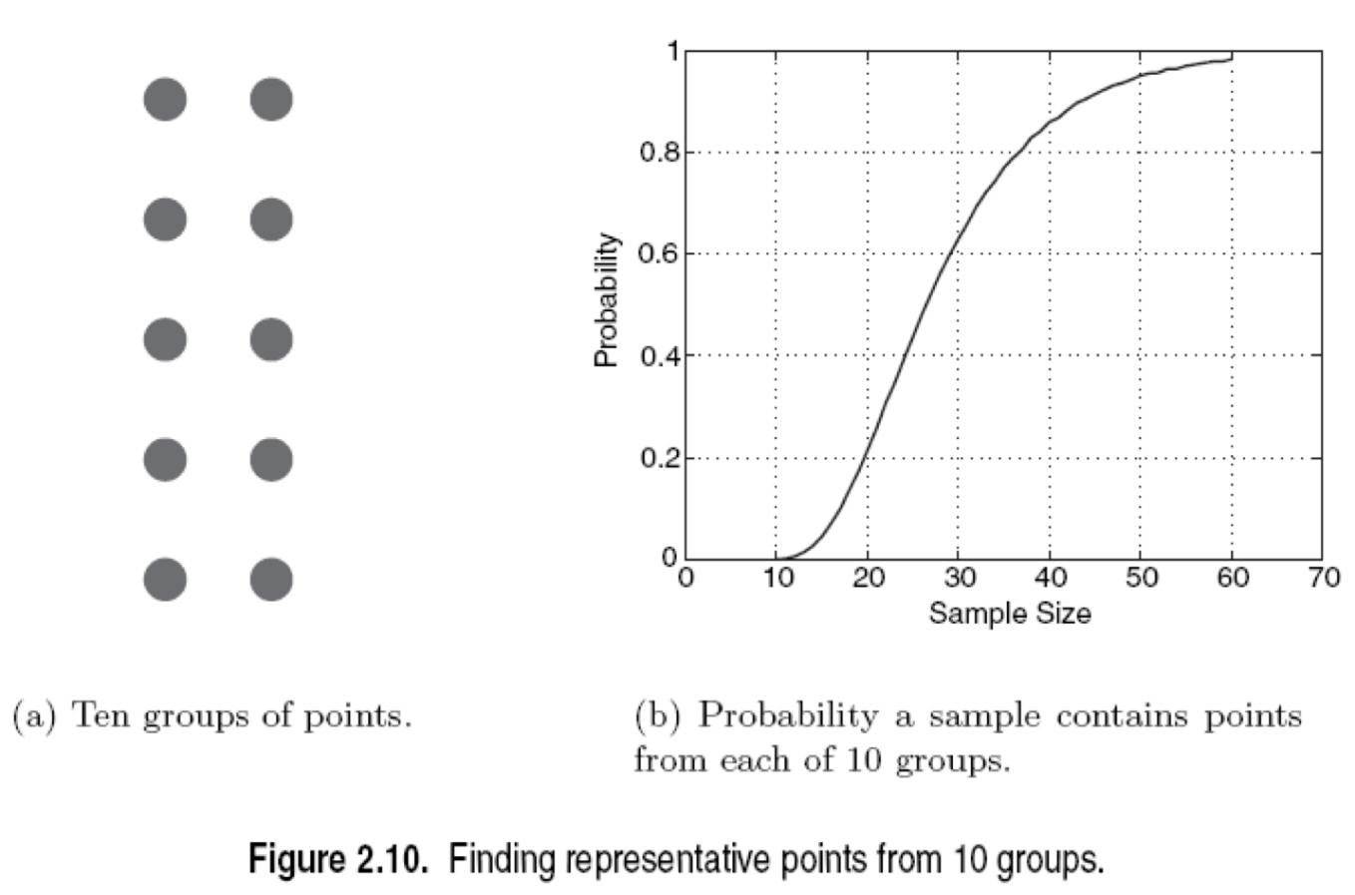
1. 시계열 데이터 기초 – Sample Size
적절한 표본 크기 결정하는 것이 중요함
아래 사례를 보면, 10개의 그룹 모두에서 데이터가 선택되기 위해서, 필요한 샘플 크기
(b)는 표본 크기가 10에서 60까지 변할때, (a)에 있는 10개 그룹에서 각각 하나의 객체가 선택될 확률임
샘플 크기가 커질 수록 10개의 모든 그룹에서 객체를 얻을 확률이 높아짐

Slide 9
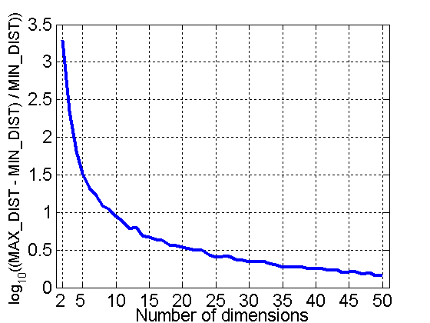
1. 시계열 데이터 기초 – Curse of Dimensionality
차원이 증가하면 데이터는 그 차원이 차지하는 공간상에서 점점더 sparse하게 됨 → 분석이 어려워짐
Classification에선 충분한 데이터 객체가 존재하지 않아 모델 생성이 어려워짐
Clustering에선 clustering의 핵심인 density와 두점간의 distance 정보가 작아서 군집화가 어려워짐
Randomly generate 500 points
Compute difference between max and min distance between any pair of points

Slide 10
1. 시계열 데이터 기초 – 차원축소
Purpose:
Avoid curse of dimensionality
Reduce amount of time and memory required by data mining algorithms
Allow data to be more easily visualized
May help to eliminate irrelevant features or reduce noise
Techniques
Sampling !
Principle Component Analysis (주성분 분석)
Singular Value Decomposition(특이값 분해)
Others: supervised and non-linear techniques

Slide 11
II. LSTM, GRU 상세
II. LSTM 상세 설명
I. 사업 개요

Slide 12
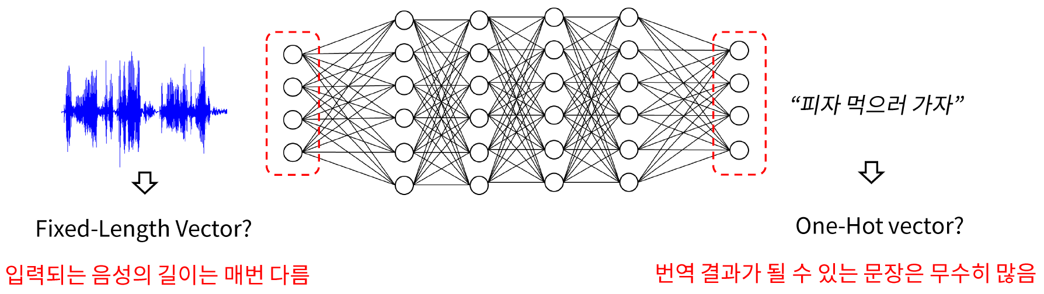
1. DNN와 순차 데이터
II. LSTM, GRU 상세
기존 DNN 기술로는 순차 데이터 처리 불가
입력되는 데이터 길이가 바뀜 → 시계열 데이터는 전통적 DNN으로는 처리 불가
출력 결과도 가변적이며 무수히 많음 → 기존의 DNN output으로는 사용 불가

Slide 13
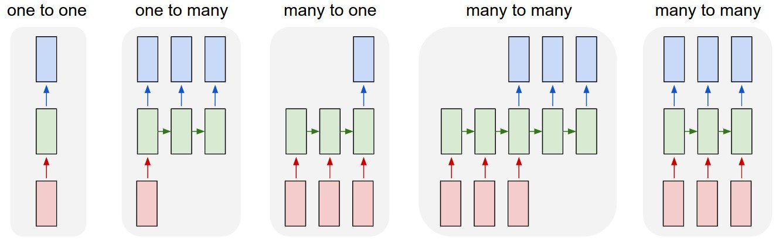
1. DNN와 순차 데이터
II. LSTM, GRU 상세
다양한 처리 구조를 가짐
다양한 입력 데이터 수와 출력 데이터 수의 조합이 존재함
사진 설명
문장에대한
감성 분석
번역
기존 DNN 구조

Slide 14
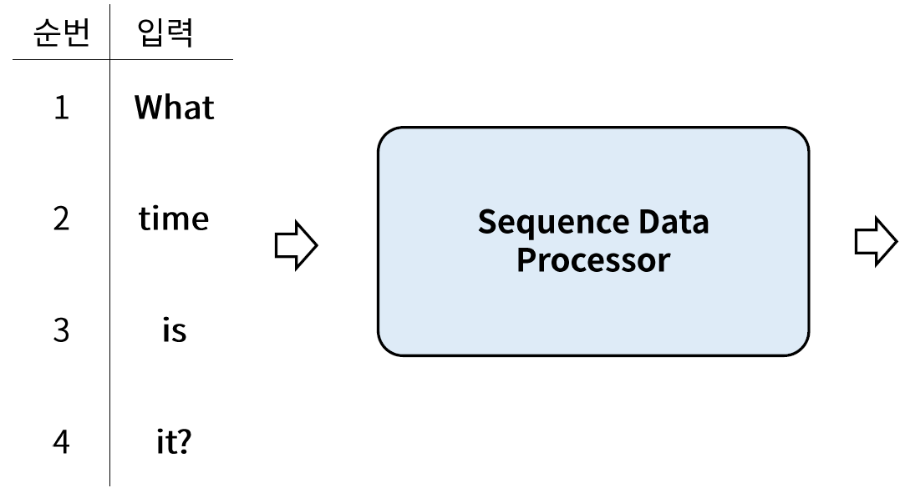
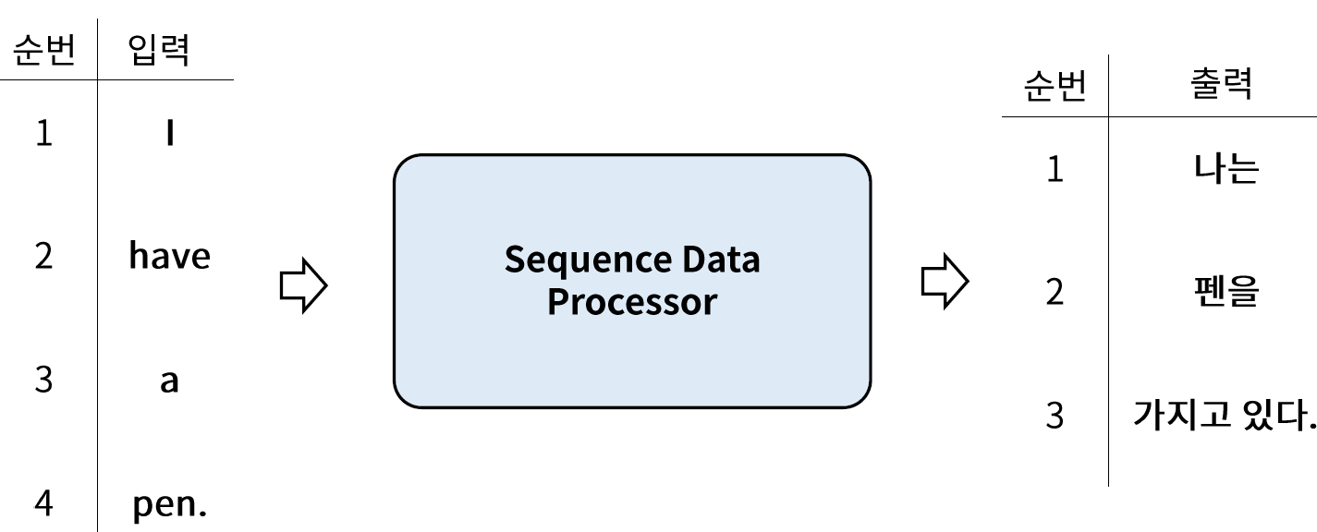
1. DNN와 순차 데이터
II. LSTM, GRU 상세
다중 입력, 단일 출력 모델
다중 입력 데이터에 대한 단일 출력값 출력 예
다중 입력에 대한 다중 출력 모델
사례: 번역기
14:30

Slide 15
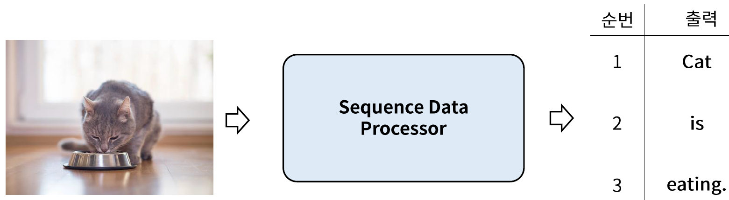
1. DNN와 순차 데이터
II. LSTM, GRU 상세
단일입력에 대한 다중 출력 모델
상황 description!

Slide 16
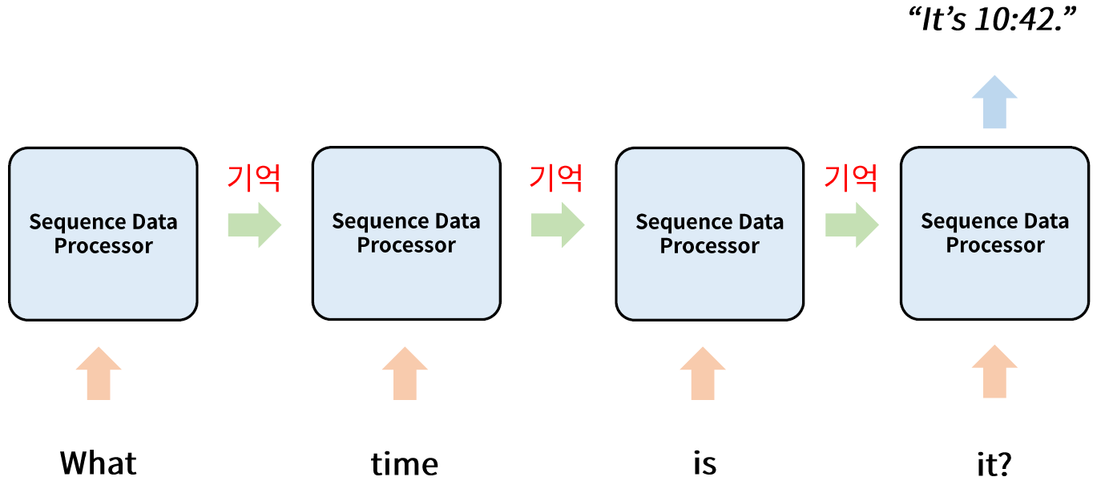
2. 시계열 데이터의 핵심 – “기억 요소＂
II. LSTM, GRU 상세
시계열 데이터를 처리하기 위해선 – 기억 요소가 필수임
이전 입력 값을 기억해야 함 !
It’s “14:00”

Slide 17
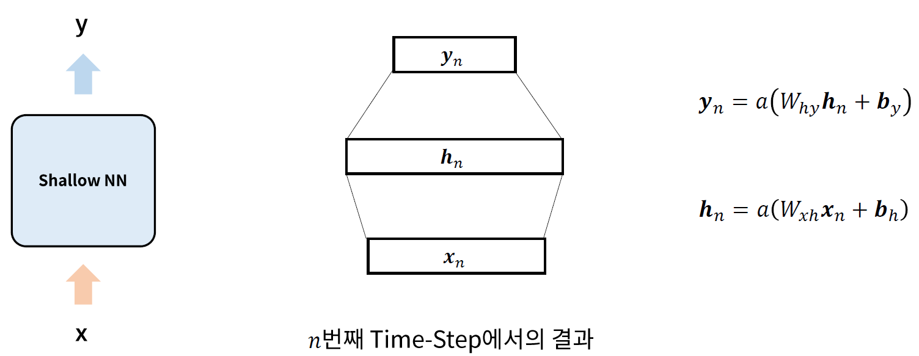
2. 시계열 데이터의 핵심 – “기억 요소＂
II. LSTM, GRU 상세
Neural Network은 이전 입력값을 기억하지 않음

Slide 18
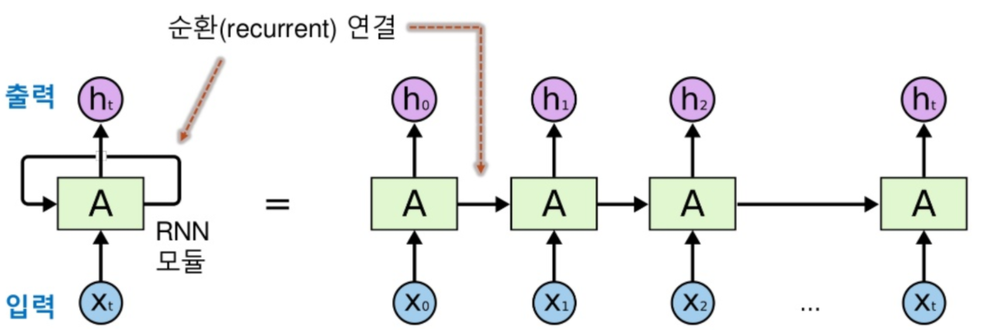
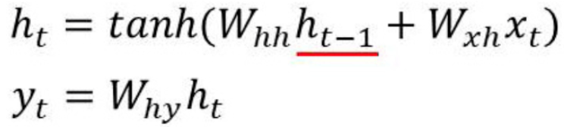
3. RNN 기초
II. LSTM, GRU 상세
기본 RNN – Vanilla Recurrent Neural Network
순환 신경망의 출력값은 이전의 모든 입력값에 영향을 받음
참고: https://brunch.co.kr/@linecard/324

Slide 19
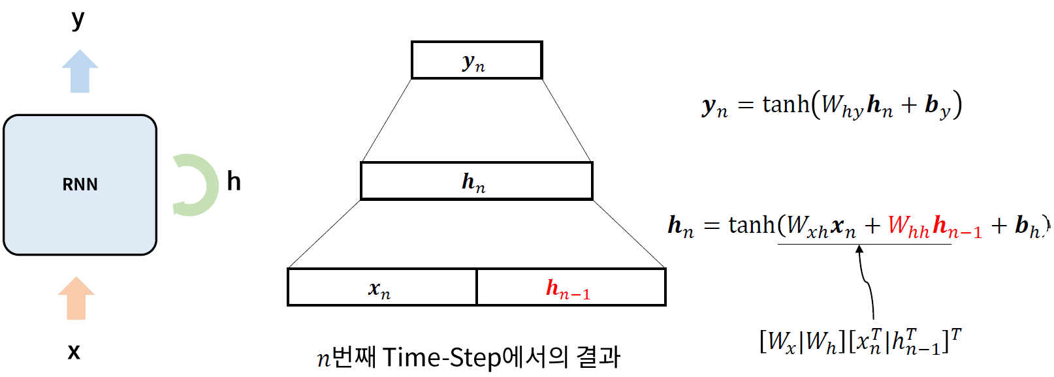
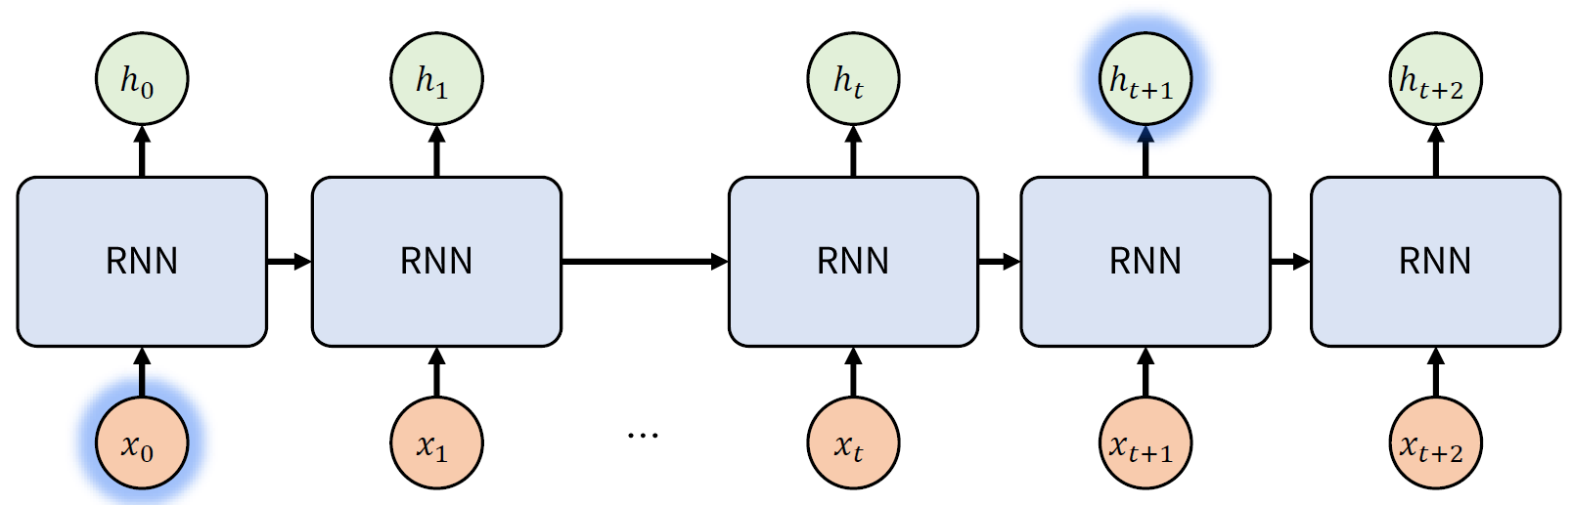
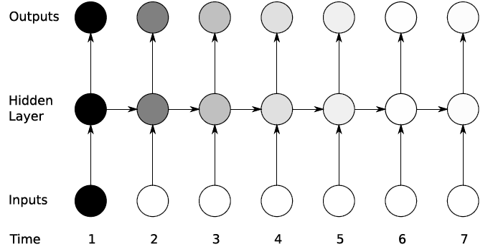
3. RNN 기초
II. LSTM, GRU 상세
기본 RNN 구조 – Vanilla Recurrent Neural Network
Vanishing gradient problem
시간 차이가 많이 날 경우, 기울기 소실 발생 → 학습 능력 저하
Unfolded 된 표현

Slide 20
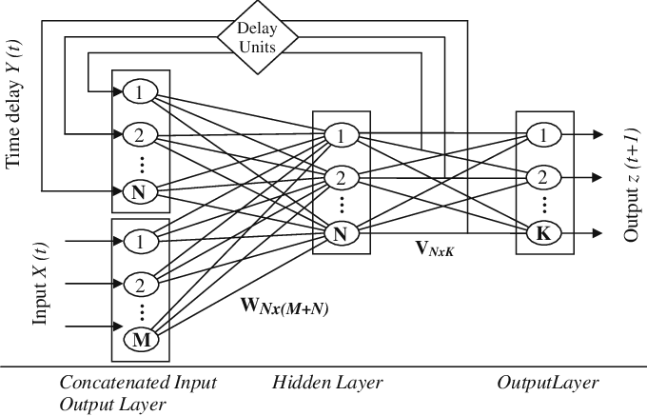
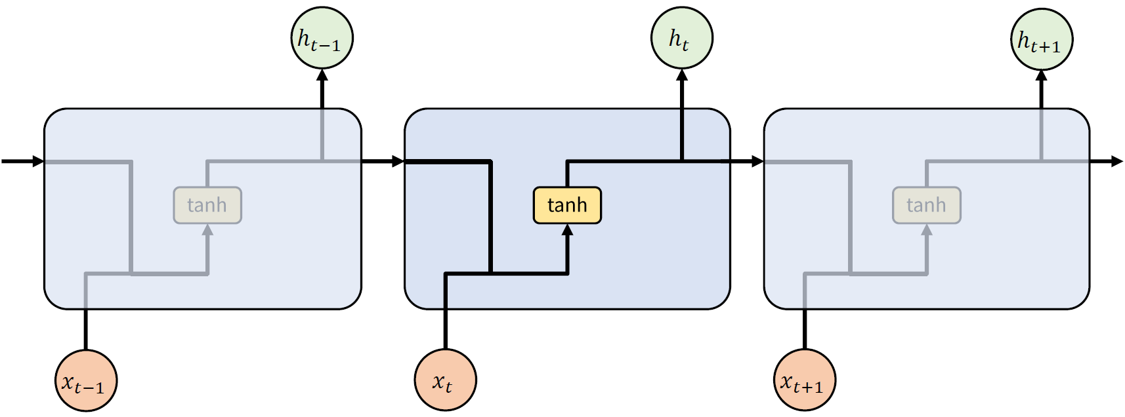
3. RNN 기초
II. LSTM, GRU 상세
기본 RNN 구조 – Vanilla Recurrent Neural Network
기본 RNN에 대한 다른 구조적 표현

Slide 21
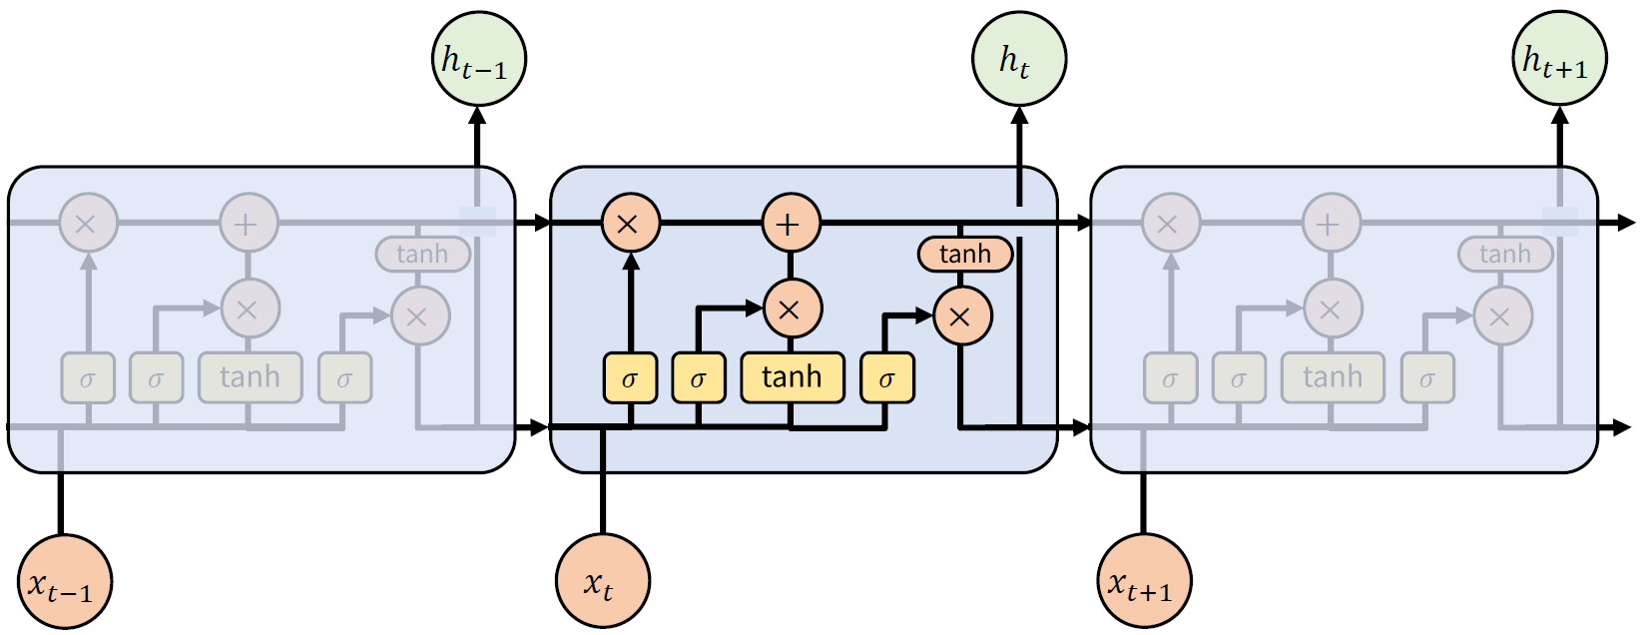
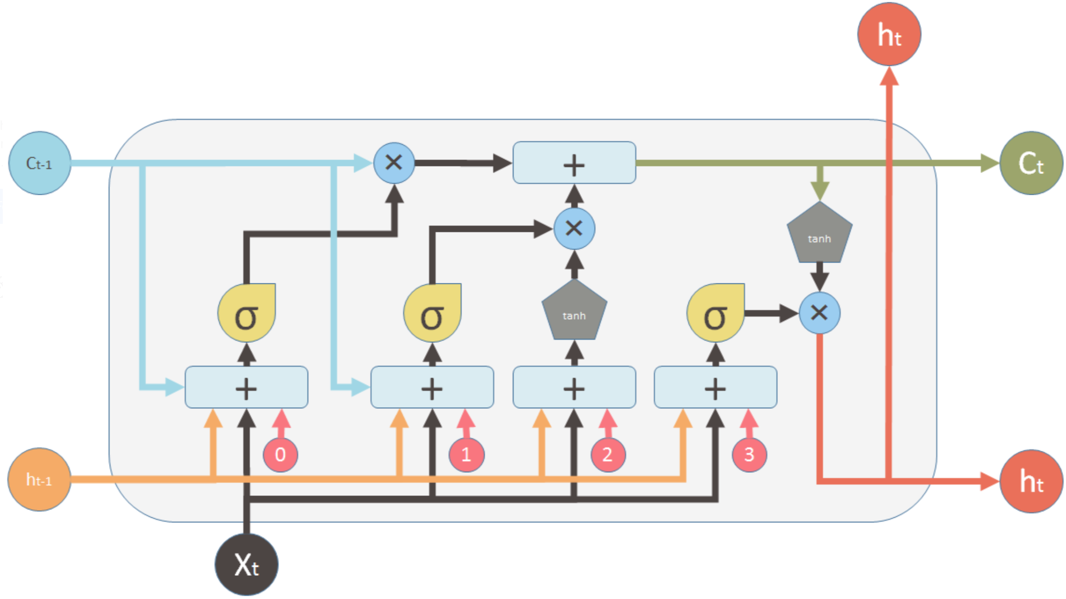
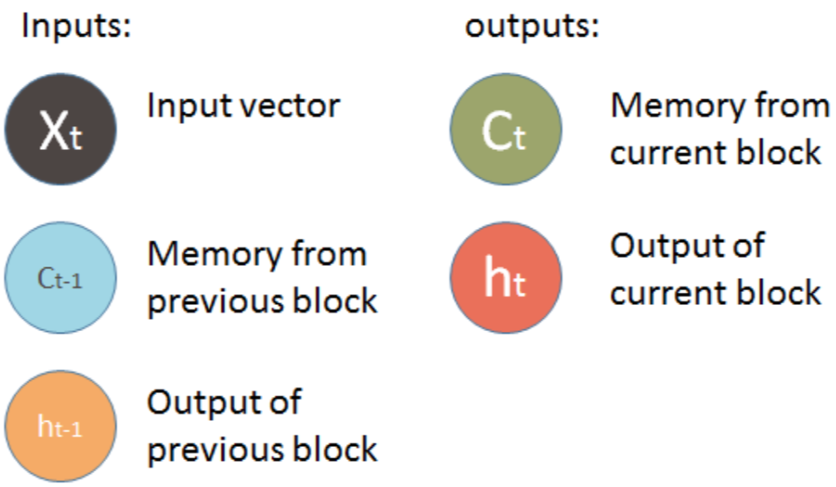
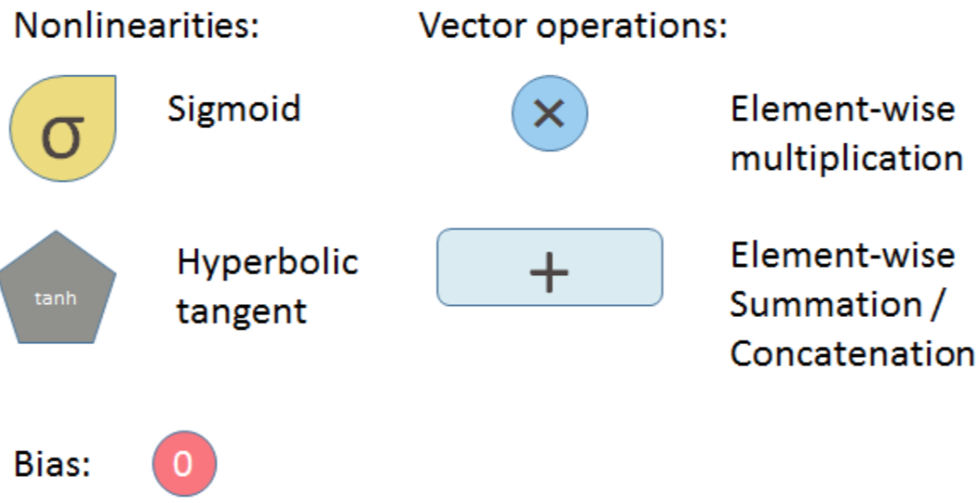
4. LSTM (Long Short-Term Memory)
II. LSTM, GRU 상세
LSTM(Long Short-Term Memory)
기억할 것은 오래기억하고 잊을것은 빨리 잊어버림 !
Cell state
Hidden state
Forget gate
Input gate
output gate
1-layer Neural Network 위치 주의
element wise 곱셈(hadamard product)의 의미 주의
output gate
forget gate
input gate
https://blog.mlreview.com/understanding-lstm-and-its-diagrams-37e2f46f1714

Slide 22
4. LSTM (Long Short-Term Memory)
II. LSTM, GRU 상세
LSTM(Long Short-Term Memory)
Cell state :
기억을 오래하는 구조, 새로운 특징을 덧셈으로 만든 구조
Hidden state :
계층의 출력이면서, 다음번 time step용 정보
output gate
forget gate
input gate
https://blog.mlreview.com/understanding-lstm-and-its-diagrams-37e2f46f1714

Slide 23
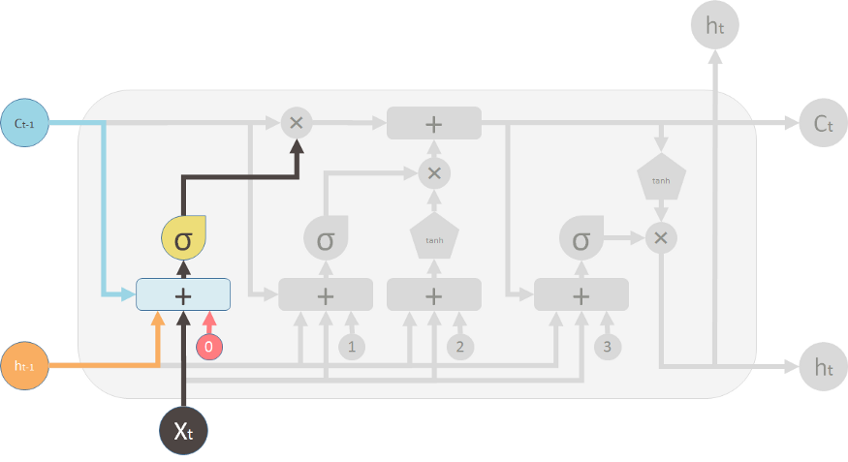
4. LSTM (Long Short-Term Memory)
II. LSTM, GRU 상세
Forget Gate
Cell state 값에 곱해짐으로서,
얼마만큼 잊혀질지를 결정함
forget gate
forget gate
output gate
sigmoid 출력은 0~1의 값을 가짐. 그 값이 cell state값에 element wise로 곱해짐.
결과는 어떻게 되나 ?
이전 Cell sate 값
(기억값)
bias 값
이전 LSTM 출력
현재 LSTM 입력
https://blog.mlreview.com/understanding-lstm-and-its-diagrams-37e2f46f1714

Slide 24
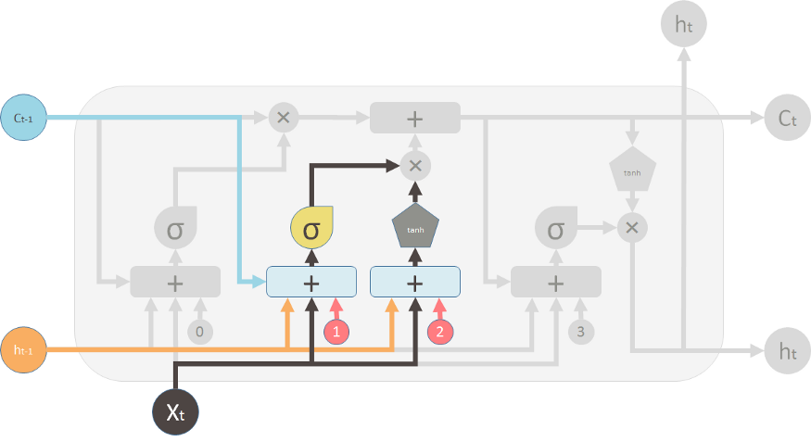
4. LSTM (Long Short-Term Memory)
II. LSTM, GRU 상세
Input Gate
sigmoid activation 함수는 0~1의 출력 가짐
새롭게 추출한 특징을 얼마만큼 사용할지 결정함
forget gate
forget gate
output gate
이전 기억에..
새로운기억이 만들어짐
새롭게 추출한 특징을 얼마만큼 사용할지를 결정함
forget gate와 동일하게 동일한 입력을 사용하지만, 이 gate의 목적은 새로운 기억을 addition하고자 함
https://blog.mlreview.com/understanding-lstm-and-its-diagrams-37e2f46f1714

Slide 25
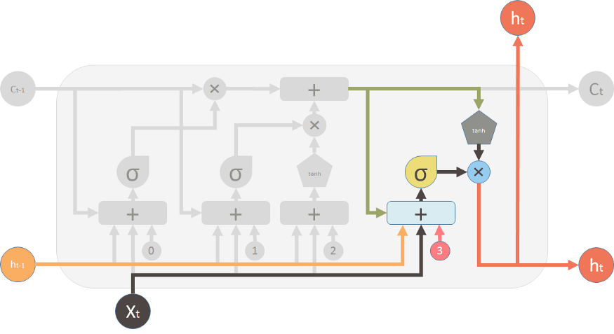
4. LSTM (Long Short-Term Memory)
II. LSTM, GRU 상세
Output gate
Cell state 값으로부터 출력을 얼마만큼 내보낼지를
결정함
출력값을 얼마만큼 내보낼지를 결정함
(sigmoid의 출력은 0~1..
이를 곱했음)
새로운 메모리값(Ct)과 이전 출력값(ht-1), 입력값 Xt, bias 벡터값(“3”)에 의해 출력값이 제어됨
출력값이기도 함
https://blog.mlreview.com/understanding-lstm-and-its-diagrams-37e2f46f1714

Slide 26
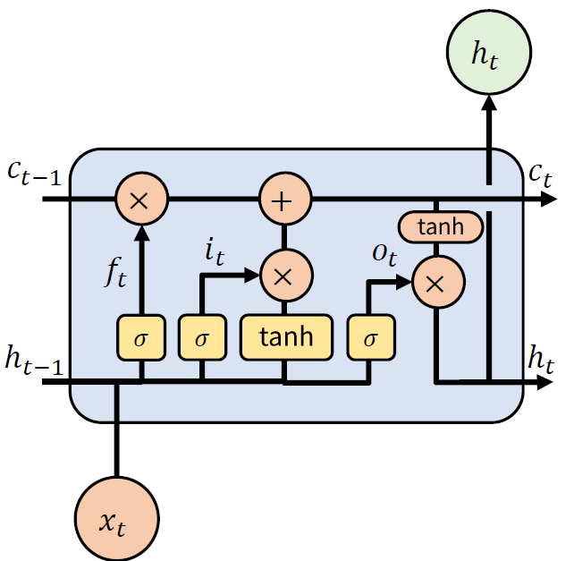
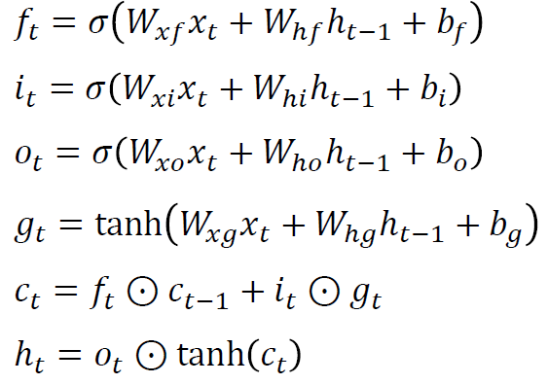
4. LSTM (Long Short-Term Memory)
II. LSTM, GRU 상세
수식을 통한 LSTM 이해
1-layer Neural Network가 있는 곳은 ?
element wise 곱셈(hadamard product)의 의미는?
https://blog.mlreview.com/understanding-lstm-and-its-diagrams-37e2f46f1714

Slide 27
III. LSTM 실습
III. LSTM 실습
From 15:10~16:00
I. 사업 개요

Slide 28
IV. Next Class 안내
IV. Next Class : Hot Topic
GRU(Gated Recurrent Unit),
Seq2Seq,
Attention 기법,
Transformer 기법 소개 및 실습
I. 사업 개요

Slide 29
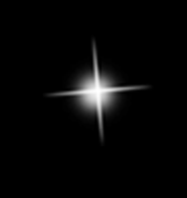

감사합니다
감사합니다
Q & A
Q & A
부산대학교 전기컴퓨터공학부
부산대학교 사물인터넷 연구센터장
부산대 블록체인 플랫폼 연구센터장
부산대 융합보안대학원 책임교수
김호원
howonkim@pusan.ac.kr
29
Notes:
29

